Slide 1
Составление диалога полемического характера на общественные темы.

Slide 2
Эпиграф урока
«Легко замечать заблуждения других, но труднее замечать свои...» Буддистская мудрость

Slide 3

Ассоциативный куст
Общественные темы

Slide 4
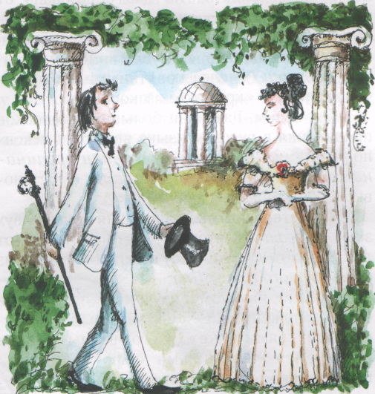
КОММУНИКАТИВНАЯ КУЛЬТУРА ЛИЧНОСТИ
ПОТРЕБНОСТЬ ЛИЧНОСТИ В ОБЩЕНИИ, ОТНОШЕНИИ К СПОСОБУ ОБЩЕНИЯ
КОММУНИКАТИВНАЯ СПОСОБНОСТЬ : ВЛАДЕТЬ ИНИЦИАТИВОЙ В ОБЩЕНИИ, АКТИВНОСТЬЮ ПОЗИЦИИ, СПОСОБНОСТЬЮ К САМОСТИМУЛЯЦИИ И ВЗАИМНОЙ СТИМУЛЯЦИИ
ВЛАДЕНИЕ КОММУНИКАТИВНОЙ КОМПЕТЕНТНОСТЬЮ: ЗНАНИЕ НОРМ И ПРАВИЛ ОБЩЕНИЯ

Slide 5
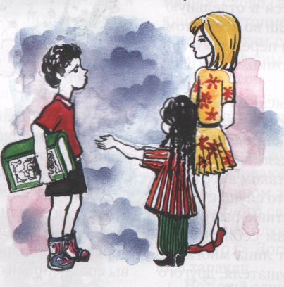
СИСТЕМА КАЧЕСТВ КОММУНИКАТИВНОЙ КУЛЬТУРЫ ЛИЧНОСТИ:
ТВОРЧЕСКОЕ МЫШЛЕНИЕ
КУЛЬТУРА РЕЧЕВОГО ДЕЙСТВИЯ
КУЛЬТУРА САМОНАСТРОЙКИ НА ОБЩЕНИЕ
КУЛЬТУРА ЖЕСТОВ И ПЛАСТИКА ДВИЖЕНИЙ
КУЛЬТУРА ЭМОЦИЙ

Slide 6
Критерии оценивания диалога
1. Соответствие теме, полнота её раскрытия
2. Целесообразность аргументов.
3. Умение выражать свое отношение к явлениям, фактам.
4. Соблюдение правил общения
5. Соблюдение норм литературного языка

Slide 7
Домашнее задание.
1. 1. Группе 5 провести соцопрос и подвести его итоги 2. Попробовать выполнить упр. 240 3. упр. 241

